Slide 1



Slide 2
Track A: Azure for AI & Data

Slide 3
Track B: Azure for Ops

Slide 4
Track C: Azure for Devs

Slide 5
Track D: Azure for Juniors

Slide 8
글로벌 애저 2021
#globalazure #ga2021kr

Slide 9
글로벌 애저 2021
#globalazure #ga2021kr

Slide 10


글로벌 애저 2021
#globalazure #ga2021kr
ONNX 런타임과
Keras의 만남
(feat. Azure ML Studio)
Track A: Azure for AI/Data
전미정
2021/04/24, 13:00 (KST)
bit.ly/ga2021kr-azaidata

Slide 11

글로벌 애저 2021
#globalazure #ga2021kr
파이썬으로 만들어보는 챗봇
(feat. Bot 프레임워크)
Track A: Azure for AI/Data
김영욱
2021/04/24, 13:50 (KST)
bit.ly/ga2021kr-azaidata

Slide 12
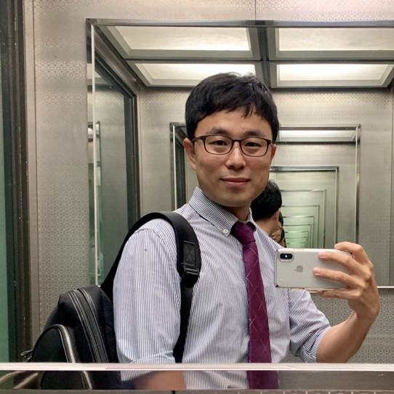
글로벌 애저 2021
#globalazure #ga2021kr
오픈 플랫폼을 이용해서 인공지능 경진대회도 직접 개최해 보자
Track A: Azure for AI/Data
김태영
2021/04/24, 14:40 (KST)
bit.ly/ga2021kr-azaidata

Slide 13
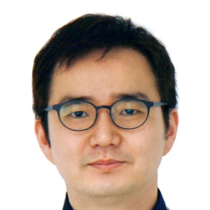
글로벌 애저 2021
#globalazure #ga2021kr
node.js & React로 만들어 보는 AI 웹 앱
(feat. 애저 인지 서비스)
Track A: Azure for AI/Data
최영락
2021/04/24, 16:20 (KST)
bit.ly/ga2021kr-azaidata

Slide 14

글로벌 애저 2021
#globalazure #ga2021kr
We are the Azure~ 🎵
리소스 관리,
애저로 대동단결
Track B: Azure for Ops
김세준
2021/04/24, 13:00 (KST)
bit.ly/ga2021kr-azops

Slide 15
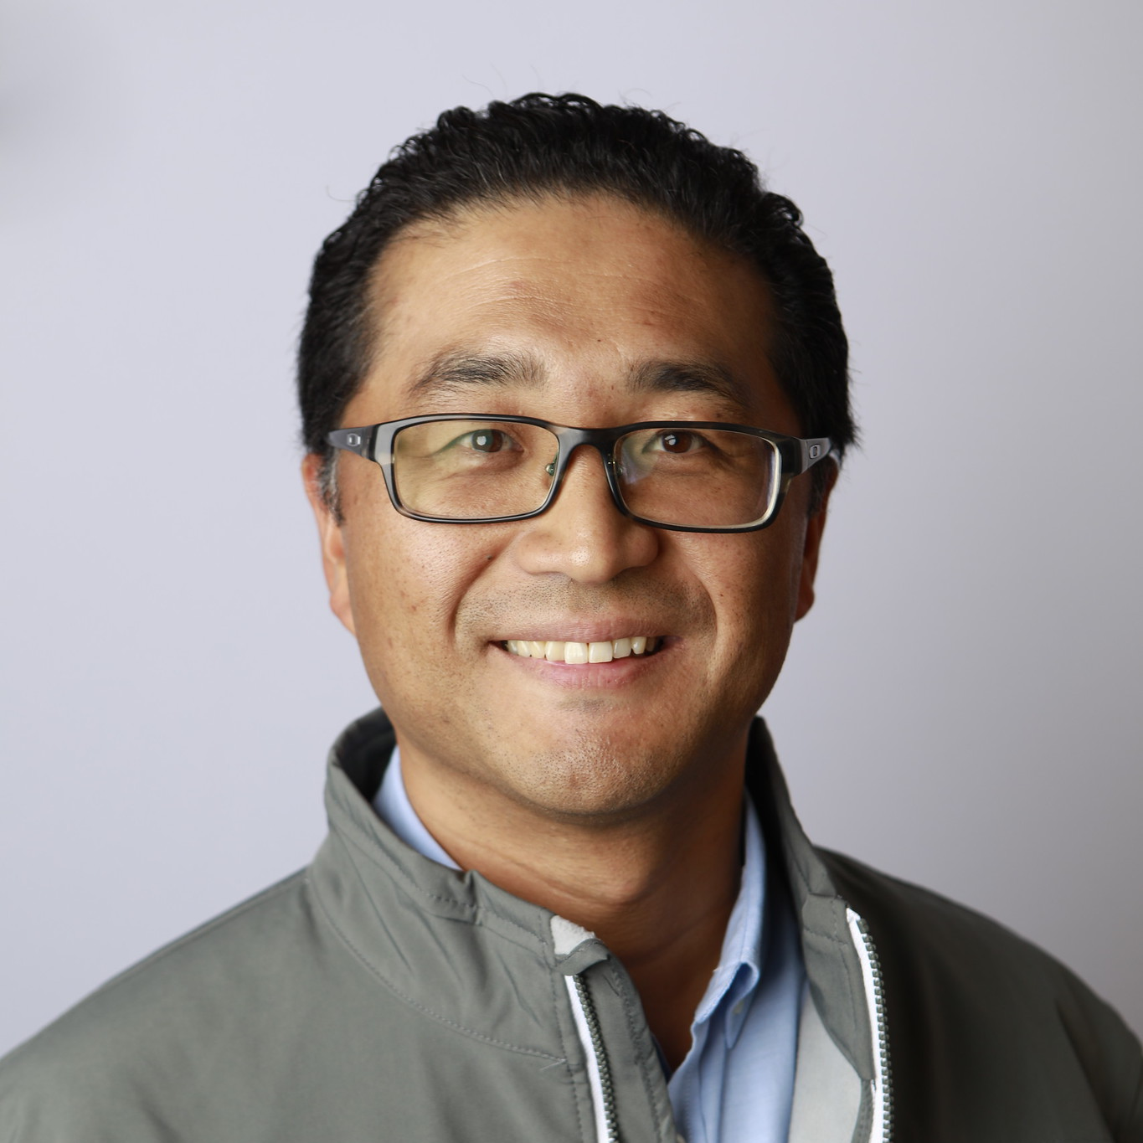
글로벌 애저 2021
#globalazure #ga2021kr
ARM에 Bicep 끼얹기
Track B: Azure for Ops
유저스틴
2021/04/24, 13:50 (KST)
bit.ly/ga2021kr-azops

Slide 16
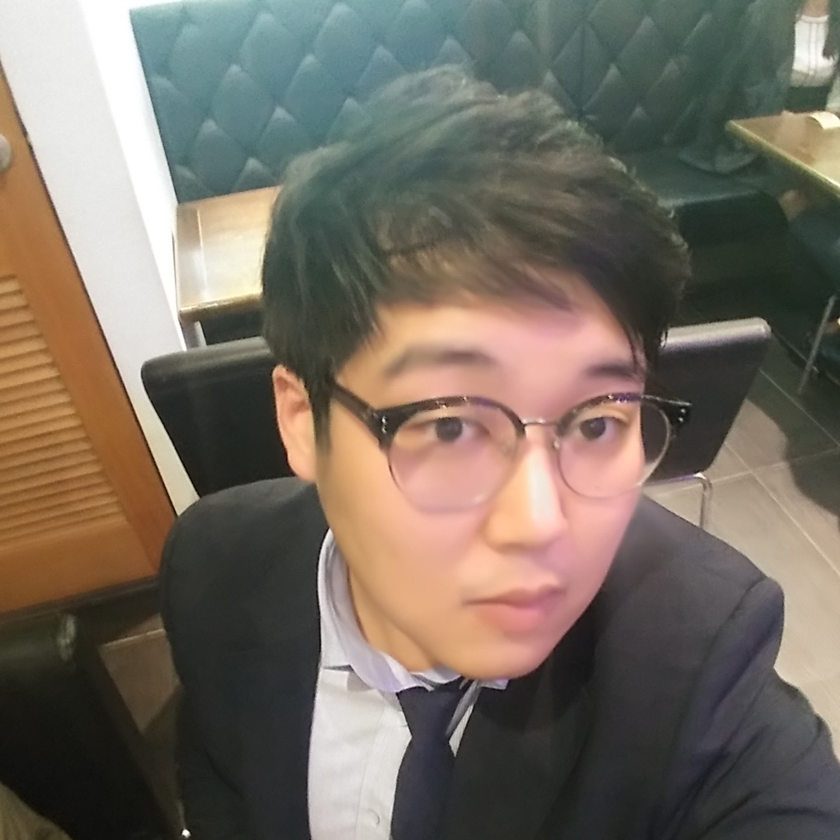
글로벌 애저 2021
#globalazure #ga2021kr
애저는 쓰고 있는데…
보안이 걱정돼요!
Track B: Azure for Ops
박상엽
2021/04/24, 14:40 (KST)
bit.ly/ga2021kr-azops

Slide 17

글로벌 애저 2021
#globalazure #ga2021kr
AKS 네트워크 비교 및 클러스터 구축시
용량 산정 이야기
Track B: Azure for Ops
김영대
2021/04/24, 15:30 (KST)
bit.ly/ga2021kr-azops

Slide 18

글로벌 애저 2021
#globalazure #ga2021kr
애저 PaaS 기반
ML 플랫폼 구성 방법론
Track B: Azure for Ops
배준현
2021/04/24, 16:20 (KST)
bit.ly/ga2021kr-azops

Slide 19
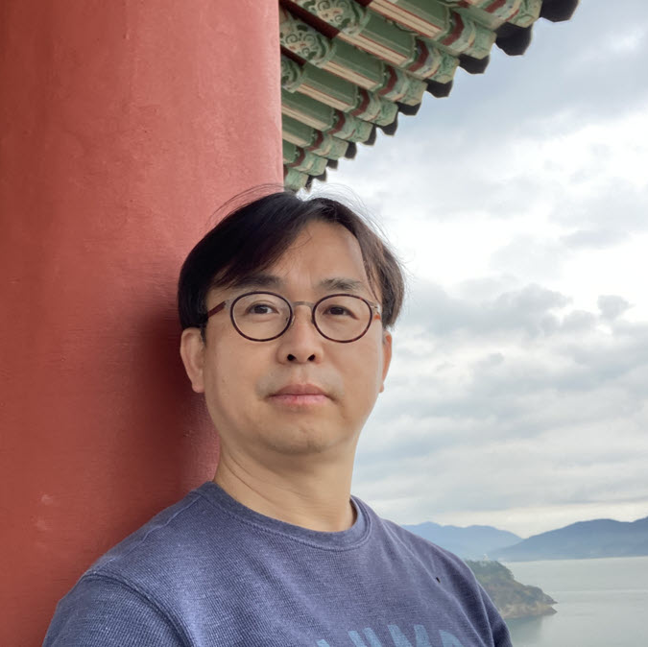
글로벌 애저 2021
#globalazure #ga2021kr
순한 맛
애저 서버리스
Track C: Azure for Devs
김도균
2021/04/24, 13:00 (KST)
bit.ly/ga2021kr-azdevs

Slide 20
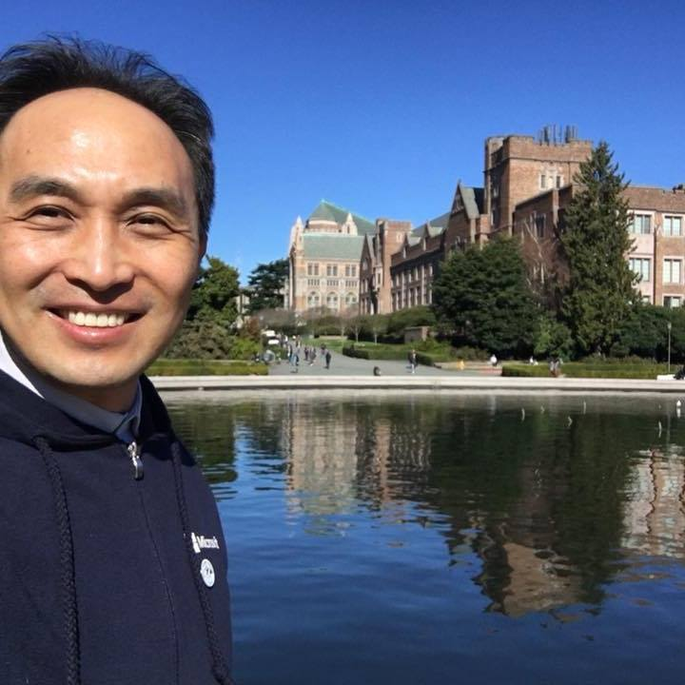
글로벌 애저 2021
#globalazure #ga2021kr
Blazor Web App +
Function App +
DevOps
Track C: Azure for Devs
주민규
2021/04/24, 13:50 (KST)
bit.ly/ga2021kr-azdevs

Slide 21
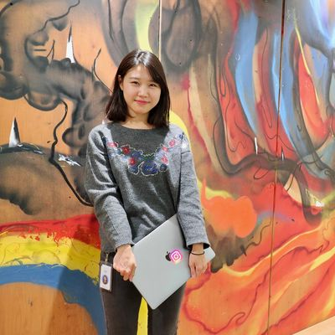
글로벌 애저 2021
#globalazure #ga2021kr
개발자가
애저로 운동하며
살아남는 법
Track C: Azure for Devs
서지연
2021/04/24, 14:40 (KST)
bit.ly/ga2021kr-azdevs

Slide 22

글로벌 애저 2021
#globalazure #ga2021kr
흔들리지 않는
애저 Cosmos DB의 편안함 (feat. RU?)
Track C: Azure for Devs
이종인
2021/04/24, 15:30 (KST)
bit.ly/ga2021kr-azdevs

Slide 23
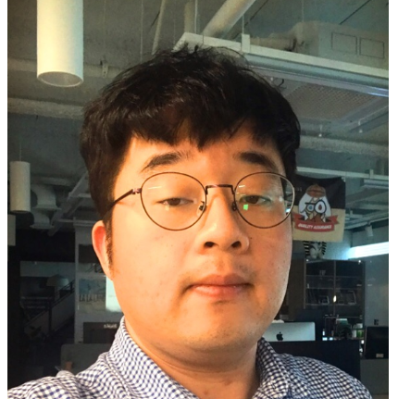
글로벌 애저 2021
#globalazure #ga2021kr
강산이 변하고 찾아온 새로운 클라우드 서비스 톺아보기
Track C: Azure for Devs
남정현
2021/04/24, 16:20 (KST)
bit.ly/ga2021kr-azdevs

Slide 24
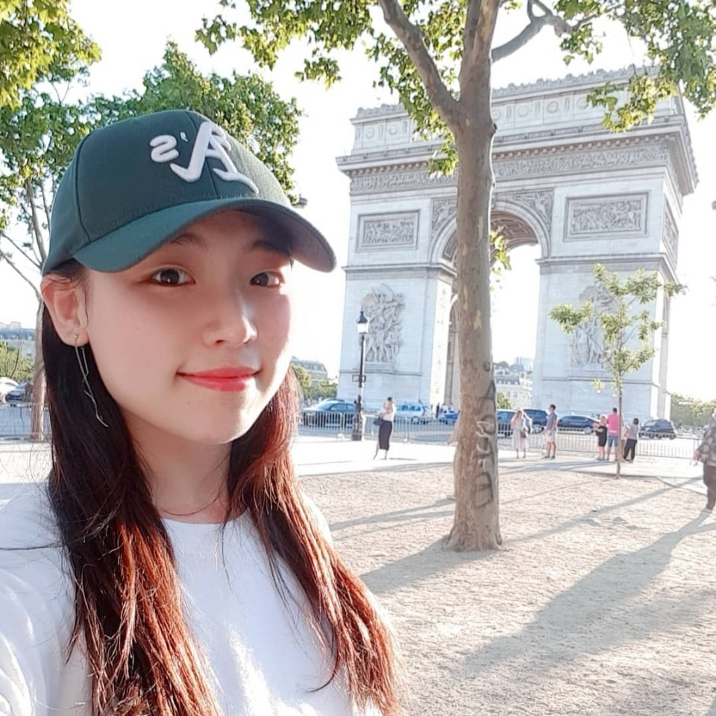
글로벌 애저 2021
#globalazure #ga2021kr
Git을 정복하고
싶으신 거지
(feat. 무야호)
Track D: Azure for Juniors
김유진
2021/04/24, 13:00 (KST)
bit.ly/ga2021kr-azjuniors

Slide 25

글로벌 애저 2021
#globalazure #ga2021kr
파워 BI로
아이디어 시각화하기
Track D: Azure for Juniors
최윤정
2021/04/24, 13:50 (KST)
bit.ly/ga2021kr-azjuniors

Slide 26
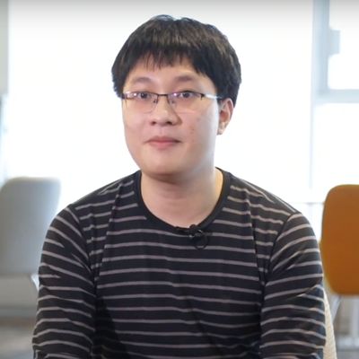
글로벌 애저 2021
#globalazure #ga2021kr
Microsoft Learn으로
애저 시작하기
(영어 세션)
Track D: Azure for Juniors
Ho Duc Hieu
호둑휴
2021/04/24, 14:40 (KST)
bit.ly/ga2021kr-azjuniors

Slide 27
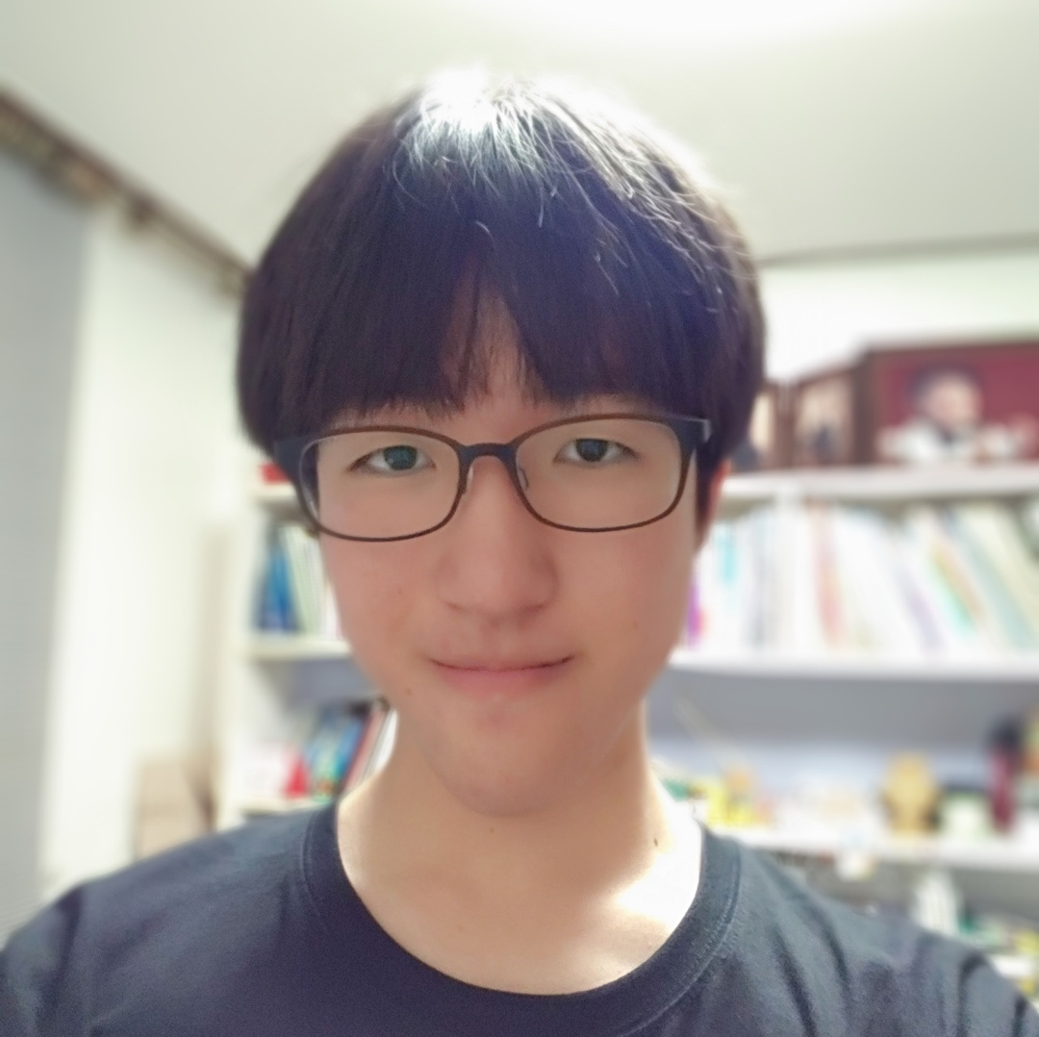
글로벌 애저 2021
#globalazure #ga2021kr
애저 가상 머신
Track D: Azure for Juniors
이준성
2021/04/24, 15:30 (KST)
bit.ly/ga2021kr-azjuniors

